Slide 1
ОДНОСКЛАДНІ РЕЧЕННЯ
Презентацію підготували
учні 8 класу
Губиниської ЗОШ І-ІІІ ступеня №1
Кошова Дарина
Земляна Катерина

Slide 2
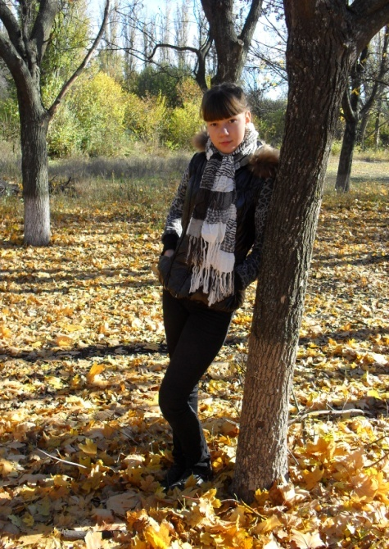
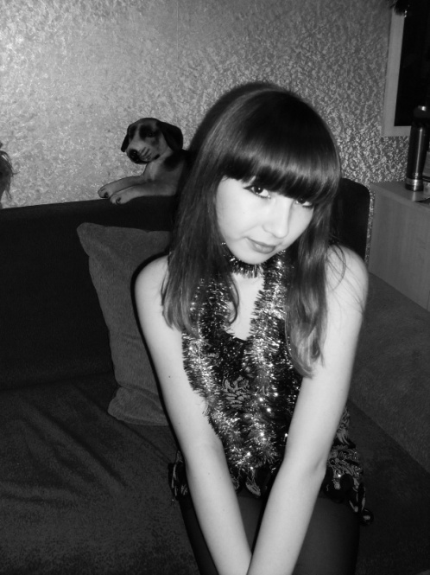
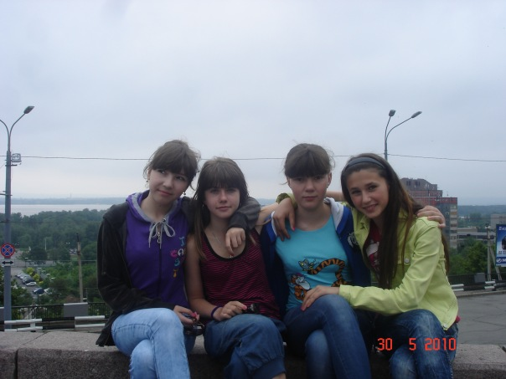
Це ми!
Привіт! Ми учениці 8 класу. Полюбляємо вивчати українську мову, захоплюємося танцями та інколи малюванням.

Slide 3
Наші плани на майбутнє:
ми дізнаємося , що таке односкладні речення;
ми з'ясуємо скільки існує типів односкладних речень;
ми зможемо розрізняти типи односкладних речень;
ми дізнаємося спосіб вираження головного члена речення;
ми доведемо Вам , що односкладні речення можуть бути як поширеними, так і непоширеними;
в кінці презентації на вас чекає невелике бліц-опитування.

Slide 4
Односкладні речення – це…
Односкладними називаються такі речення, в яких граматичну основу представляє тільки один член речення.
За формою головного члена односкладні речення поділяються на такі, в яких головний член співвідносний з підметом( називні), та такі, в яких головний член співвідносний з присудком( означено-особові, неозначено-особові, узагальнено-особові, безособові).

Slide 5
Тип | Головний член | Спосіб вираження головного члена
Означено-особове | у формі присудка | дієслово у формі 1-ї чи 2-ї особи однини чи множини теперішнього або майбутнього часу дійсного або наказового способу: За правду, браття, єднаймось щиро.
Неозначено-особове | у формі присудка | дієслово 3-ї особи множини теперішнього або майбутнього часу чи форми множини минулого часу:У нас проханих не люблять.
Узагальнено-особове | у формі присудка | дієслово 2-ї особи однини теперішнього або майбутнього часу. Ними можуть бути прислів'я та приказки:Що посієш, те й пожнеш.
Безособове | у формі присудка | безособове дієслово, інфінітив, дієслівні форми на -но,-то. Присудкові слова: треба, можна, немає, нема: Ретельно тіні складено в штахети.
Називне | у формі підмета | іменник у називному відмінку або іменникове словосполучення:Шляхи

Slide 6
Означено-особове речення
Означено-особове речення - це односкладне речення,в якому головний член називає дію, ознаку, стан чи процес, що здійснюється мовцем або стосується мовця. Головний член(у формі присудка) в таких реченнях виражається:
1) Формою дієслова 1-ї особи однини чи множини дійсного способу теперішнього або майбутнього часу та 1-ї особи множини наказового способу: цілую всі ліси.
2)дієсловом2-ї особи однини і множини дійсного способу теперішнього або майбутнього часу наказового способу: В труді творіть життя красу.
Означено-особові речення вживаються в художньому та публіцистичному стилях:Працюють на землі важко, щоденно.

Slide 7
Узагальнено-особові речення
Узагальнено-особовими називаються речення,які позначають дію, стан, процес, ознаку. Що стосуються будь-якої особи. Головний член таких речень найчастіше має форму 2-ї особи однини теперішнього і майбутнього часу дійсного та наказового способу: Хочеш їсти калачі - сиди на печі.
Узагальнено-особові речення мають такі ознаки:
Відтворюються в мові у вигляді готових одиниць для позначення готових ситуацій;
не мають просторово-часової вказівки, існують у мовленні як абстраговані судження, що не відображають певної конкретності.

Slide 8
Неозначено-особові речення
Неозначено - особові речення -це односкладні речення,що називають дію, стан. Процес,ознаку,носієм яких є невизначена особа. Головний член у цих реченнях виражається:
1)Дієсловом у формі 3-ї особи множини дійсного способу теперішнього або майбутнього часу: З давніх-давен творців пісенного слова-піснетворців-називають у нас співцями;
2)Дієсловом у формі множини минулого часу дійсного способу та у формі множини умовного способу: Пили каву з білою булкою.

Slide 9
Безособові речення
Безособові речення – це такі односкладні речення, в яких головний член означає дію або стан , що сприймається незалежно від будь-якої діючої особи чи носія стану. Наприклад: Місяця не видно.
Безособові речення вказують на стан природи, навколишньої дійсності, психічний або фізичний стан людини, незалежно від самого виконавця. І процеси, що виражають ставлення до повідомлюваного. Наприклад: Світало.
Головний член у безособових словах може виражатися6 безособовим дієсловом, особовим дієсловом в безособовому значенні( мають форму 3-ї особи однини), дієслівними формами на -но, -то, неозначеною формою дієслова з заперечною часткою не , інфінітивом,дієсловом бути у формі минулого та майбутнього часу.

Slide 10
Бліц-опитування
Що називають односкладними реченнями?
На які типи поділяються односкладні речення?
Чим виражається означено-особове речення?
Наведіть власний приклад неозначено-особового речення.
Чи може безособове речення виражатися інфінітивом?
У формі чого вживається головний член узагальнено-особового речення?
Чи справді речення: “ темна ніч ” є називним?

